Slide 1


Slide 2


Grupo:
Amanda Ferreira
Bruno Silva
Elizângela Santos
Lilian Clementino
Levi Lucena
Matheus Catossi

Slide 3
Necessidade Identificada:
A ONG não possui um sistema automatizado para controle de matrículas e atualização dos dados pessoais e arquivamento dos dados.
Atualmente na gestão dos dados são utilizadas planilhas e documentos impressos o que dificulta o acompanhamento individual de cada processo.
É utilizado o PIA (Plano individual de atendimento), um questionário para o planejamento que deve contemplar as atividades a serem desenvolvidas com o indivíduo e dados específicos, envolvendo as necessidades de cada família.
Como existem um grande número de PIA’s, o cliente não consegue acompanhar as necessidades de cada indivíduo, dificultando o acompanhamento do progresso ou até mesmo novas necessidades que possam surgir ao longo do tempo.
Há necessidade de lembretes que possibilitem que o cliente identifique quando ele deve entrar em contato com o indivíduo acompanhado no Plano.

Slide 4
Público Alvo:
ONG’s (Organizações não governamentais)
Instituições de Ensino
Instituições de Caridade

Slide 5
Proposta de Valor:
Organização das PIA’S (Plano(s) individual (ais) de atendimento(s)
Controle para os levantamentos e retornos através dos agendamentos.
Redução de custos e otimização de espaço físico.
Cadastros e Relatórios de Candidatos/Alunos.
Cadastros de Empresas.
Controle de Contratações (Alunos / Empresas);

Slide 6
Análise SWOT:
Pontos Fortes | Acompanhamento dos alunos através de alertas via SMS e E-mail para os responsáveis. Gestão de usuários do serviço; Gestão de vagas. | Não customizável para ONG’s de setores diferentes. | Pontos Fracos
Oportunidades | Integração sistêmica com outras filiais da ONG; Conexão com o Sistema da Prefeitura/Empresas Parceiras. Inclusão de outros serviços; Controle de atividades complementares, como as recreativas. | Risco do Sistema se tornar obsoleto e não atender as necessidades da ONG. | Ameaças

Slide 7
Forças de Porter:
Rivalidade entre os concorrentes:
Foram identificados os concorrentes abaixo:
http://www.saosistemas.org.br/
É um sistema organizado em módulos e funcionalidades, sendo assim existe uma variação de acordo com a necessidade específica da ONG, sendo assim as funcionalidades e preços variam.
http://www.sistong.com.br/ :
Funcionalidades:
Gestão de prestação de contas;
Gestão da informação (Cadastros, Consulta, Financeiro, Estoque);
Sistema on-line;
Preço:
R$165,90 mensal
Conclui-se que dentro os concorrentes identificados a rivalidade é média, uma vez que as funcionalidades do SAAF foram construídas para o cliente Promove visando satisfazer as necessidades mais críticas e específicas, em contra partida os demais concorrentes fornecem serviços mais voltados à gestão da ONG onde são soluções genéricas para atender o mercado.

Slide 8
Forças de Porter:
Ameaça de entrada de novos concorrentes:
O mercado que estamos trabalhando nesse projeto, não depende de leis regulamentadoras nem restrições para oferecer o software às ONGs, porém não possui barreiras e ameaças no momento por ser um mercado pouco explorado.
Poder de negociação dos fornecedores:
Por depender apenas de fornecimento de serviços Cloud, é possível migrar o serviço com facilidade com baixo risco de perda da informação.
Poder de negociação dos clientes:
A negociação feita com a ONG baseia-se na necessidade de efetividade no controle de alunos e famílias sendo um diferencial.
Ameaça de produtos substitutos:
O software oferecido à ONG é livre, de forma que os riscos de substituição da solução tornam-se baixo ou inexistente, considerando a total adaptação ao processo atual da ONG, custo benefício.

Slide 9
Hipótese de Valor e Hipótese de Crescimento:
Hipótese de Valor
Ao utilizar o sistema, a ONG terá como principal valor agregado a centralização da informação se tornando mais efetiva a localização de cadastros de alunos e o controle sobre os acompanhamentos, tendo em vista que o sistema emitirá alertas de datas de retorno.
Hipótese de Crescimento:
Marketing por meio de propagandas, divulgação do serviço.

Slide 10
MVP:
MVP
1° Entrega | Tela consulta de Alunos.
2° Entrega | Cadastro de Alunos
3° Entrega | Cadastro Acompanhamento
4° Entrega | Alertas de Acompanhamentos
Estratégia
1° Entrega | O Mágico de OZ
2° Entrega | Concierge MVP
3° Entrega | Concierge MVP
4° Entrega | Concierge MVP

Slide 11
Métrica para Validação do MVP:
Métrica | Qtd. de Atendimentos realizados
1° Entrega | Diminuir perdas das consultas 10%
2° Entrega | Diminuir perdas das consultas 25%
3° Entrega | Diminuir perdas das consultas 50%
4° Entrega | Diminuir perdas das consultas 90%

Slide 12
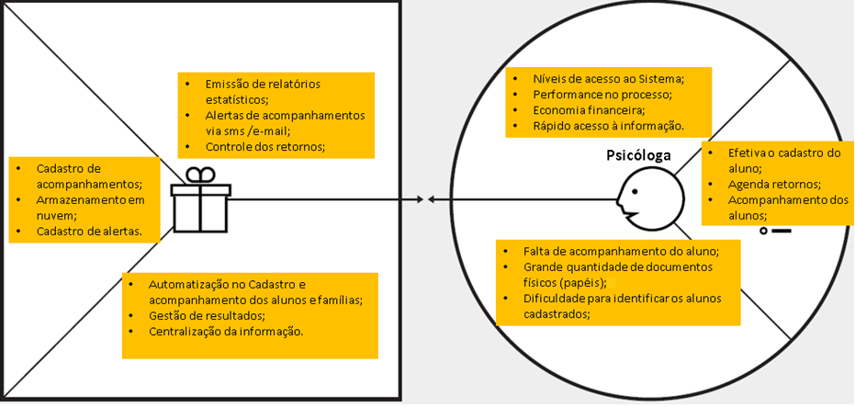
CANVAS

Slide 13

PROMOVE
ONG sem fins lucrativos;
Inclusão social de crianças com necessidades especiais (ex.: primeiro emprego);
Aulas diversas para ajudar a desenvolver as capacidades motoras e cognitivas;
http://www.promove.org.br/

